Slide 1
Марксовский муниципальный район

Slide 2
Марксовский муниципальный район
БЮДЖЕТ
Объем
налоговых и неналоговых доходов,
Марксовского района
Объем доходов в
консолидированный бюджет,
Марксовского района
налоговые доходы
неналоговые
доходы
87,5
млн.руб.
66,8
млн.руб.
82,9
млн. руб.
64,7
млн.руб.
22,7
млн.руб.
16,0
млн.руб.
01.06.2014 г.
01.06.2015 г.
01.06.2014 г.
01.06.2015 г.
01.06.2014 г.
01.06.2015 г.

Slide 3
3
Марксовский муниципальный район
СТРУКТУРА НАЛОГОВЫХ ДОХОДОВ

Slide 4
4
Марксовский муниципальный район
СТРУКТУРА НЕНАЛОГОВЫХ ДОХОДОВ
млн. руб.
01.06.14г.
01.06.15г.
7,8
6,0
5,4
3,0
2,5
1,3
2,5
1,8
1,0
0,8
0,9
1,7
0,8
1,5
0,5
0,5
0,5
0,3
0,3
0,4
Арендная плата за зем. уч. гос. собст. не разгранич. | Арендная плата за зем. уч. наход. в собств. | Доходы от сдачи в аренду имущ-ва | Прочие доходы от использ. имущ. | Платежи за пользование природ. ресурсами | Доходы от платных услуг | Доходы от продажи имущ-ва | Доходы от продажи зем уч. гос. собств. не разгранич. | Доходы от продажи зем уч. гос. собств. разгранич | Штрафы и прочее

Slide 5
5
Марксовский муниципальный район
ИНДИВИДУАЛЬНАЯ РАБОТА С НАЛОГОПЛАТЕЛЬЩИКАМИ

Slide 6
6
Марксовский муниципальный район
ИНФОРМАЦИОННАЯ РАБОТА
НАПРАВЛЕНО
68
ПИСЕМ
СУММА НЕДОИМКИ СОСТАВИЛА
10,4 МЛН. РУБ.
ОПЛАЧЕНО
НЕДОИМКИ
0,3 МЛН. РУБ.

Slide 7
7
Марксовский муниципальный район
Межведомственные комиссии при администрации

Slide 8
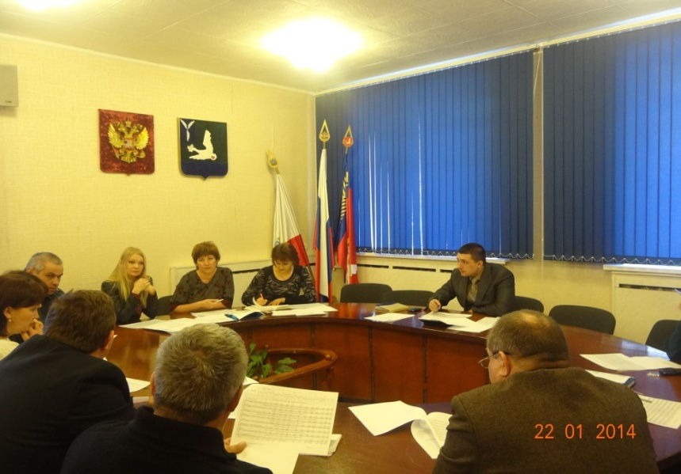
8
Марксовский муниципальный район
Межведомственные комиссии при администрации
Периодичность проведения заседаний МВК:
ЕЖЕМЕСЯЧНО

Slide 9
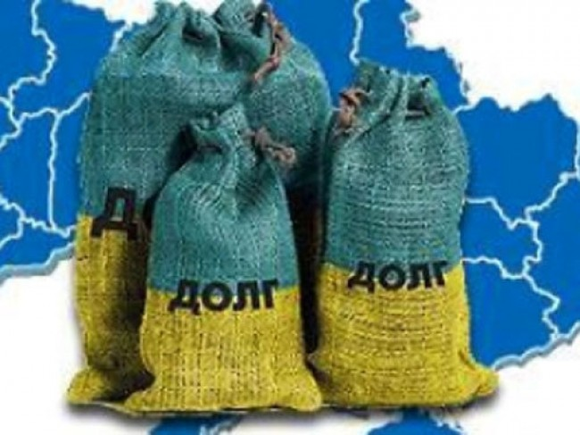
9
Марксовский муниципальный район
Межведомственные комиссии при администрации
4
ЗАСЕДАНИЯ КОМИССИИ
92
НАЛОГОПЛАТЕЛЬЩИКА-ДОЛЖНИКА
НЕДОИМКА
15,3 млн. руб.

Slide 10
10
Марксовский муниципальный район
ИТОГИ РАБОТЫ МВК
Сумма поступлений по итогам работы комиссии составила:
1,7 млн. руб.
Бюджет района:
109,4 тыс. руб.
Бюджет поселений:
277,3 тыс. руб.
Сумма поступлений в консолидированный бюджет составила:
387 тыс. руб.

Slide 11
11
Марксовский муниципальный район
ДИНАМИКА
Динамика явки налогоплательщиков-должников на заседания межведомственных комиссий (в %)
48 чел.
33 чел.
37чел.
23 чел.
20чел.
1.06.2011 г.
01.06.2012 г.
01.06.2013 г.
01.06.2014 г.
01.06.2015 г.

Slide 12
12
Марксовский муниципальный район
Величина прожиточного минимума по Саратовской области
Динамика среднемесячной заработной платы и среднемесячной численности работников, в % к предыдущему году
Сумма (в рублях) | Основные категории | Нормативный документ
6932 руб. | На душу населения | Постановление Правительства Саратовской области от 6 февраля 2014 г. N 39-П
7455 руб. | Трудоспособное население
5735 руб. | Пенсионеры
6884 руб. | Дети
СРЕДНЕМЕСЯЧНАЯ ЗАРАБОТНАЯ ПЛАТА ПО Марксовскому району – 16 271 руб.
СРЕДНЕМЕСЯЧНАЯ ЗАРАБОТНАЯ ПЛАТА ПО Саратовской области – 21602,6руб.

Slide 13
13
Марксовский муниципальный район
Вопросы легализации заработной платы
2
ЗАСЕДАНИЯ КОМИССИИ
8
РУКОВОДИТЕЛЕЙ

Slide 14
14
Марксовский муниципальный район
Среднеотраслевая заработная плата по району
ОСНОВНЫЕ ОТРАСЛИ ЭКОНОМИКИ РАЙОНА (ПО КРУПНЫМ И СРЕДНИМ) | РАЗМЕР ЗАРАБОТНОЙ ПЛАТЫ (ПО КРУПНЫМ И СРЕДНИМ), РУБ. | % К 2014г.
Сельское хозяйство, охота и лесное хозяйство | 12 805,2 | 113,9
Добыча полезных ископаемых | 32 332,8 | 103,6
Обрабатывающие производства | 12 648,6 | 84,3
Производство и распределение электроэнергии газа и воды | 18 742,2 | 108,6
Строительство | 11 282,5 | 208,8
Оптовая и розничная торговля | 14 612,2 | 111,5
Образование | 17 368,3 | 107,8
Здравоохранение и предоставление социальных услуг | 15 680,3 | 110,5
Марксовский район | 16 608,1 | 103,1

Slide 15
15
Марксовский муниципальный район
ПЛАТА ЗА НЕГАТИВНОЕ ВОЗДЕЙСТВИЕ НА ОКРУЖАЮЩУЮ СРЕДУ
Федеральный закон от 10 января 2002 г. N 7-ФЗ «Об охране окружающей среды» определяет правовые основы государственной политики в области охраны окружающей среды.
За негативное воздействие на окружающую охраны окружающей среды с юридических лиц и индивидуальных предпринимателей взимается плата.
РАЗМЕР ШТРАФа:
с юридических лиц - от 50 до 100 тыс. руб.;
с ИП и должностных лиц – от 3 до 6 тыс. руб.

Slide 16
16
Марксовский муниципальный район
НЕСТАЦИОНАРНЫЕ ТОРГОВЫЕ ОБЪЕКТЫ
Планируемое поступление средств в бюджет после проведения конкурсных процедур более 316 тыс.рублей

Slide 17
17
Марксовский муниципальный район
Рейдовые мероприятия
Рейдовые мероприятия проводятся в целях выявления:
лиц, осуществляющих предпринимательскую деятельность без регистрации;
объектов недвижимого имущества и земельных участков используемых без регистрации права или вида разрешенного использования;
факта (фактов) нарушения трудового законодательства РФ.

Slide 18
18
Марксовский муниципальный район
Рейдовые мероприятия
рассмотрено
78 дел,
вынесено:
Предупреждений
53
Штрафов
25
общая сумма штрафов –
56 тыс.руб.

Slide 19
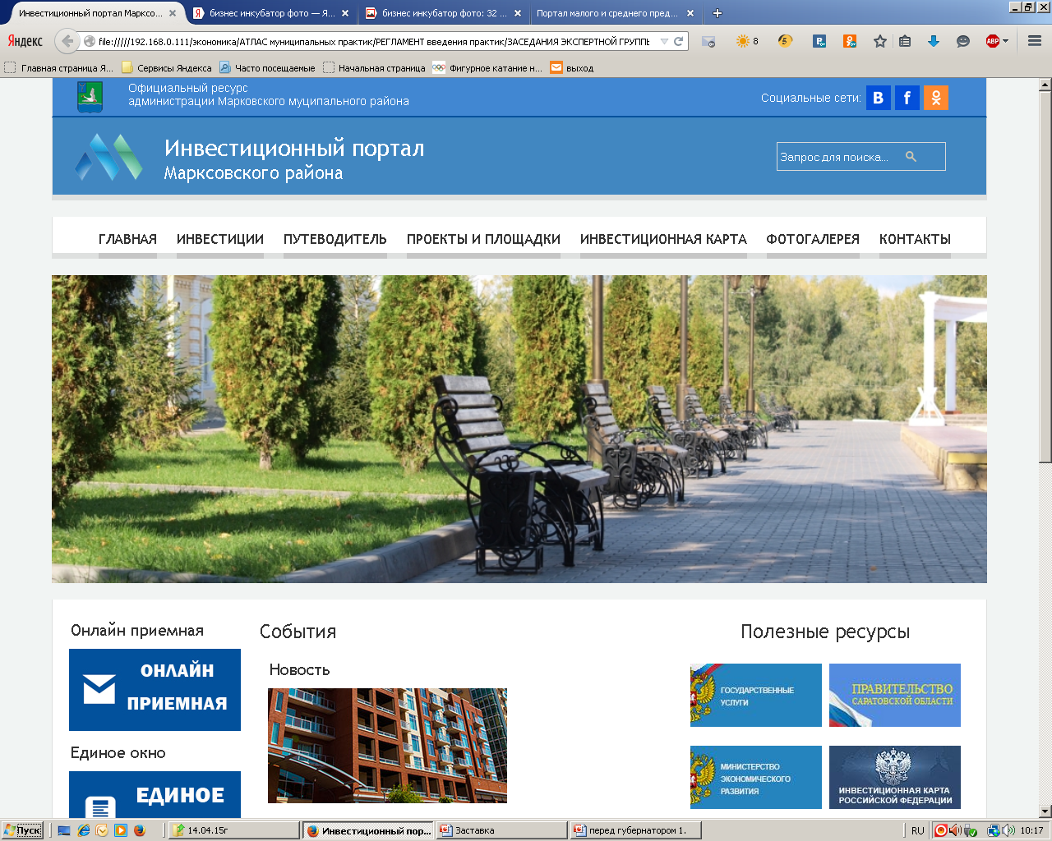
19
Марксовский муниципальный район
Административный ресурс АММР
Инвестиционный портал Марксовского района
Штрафов
25
http://www.marxinvest.ru

Slide 20
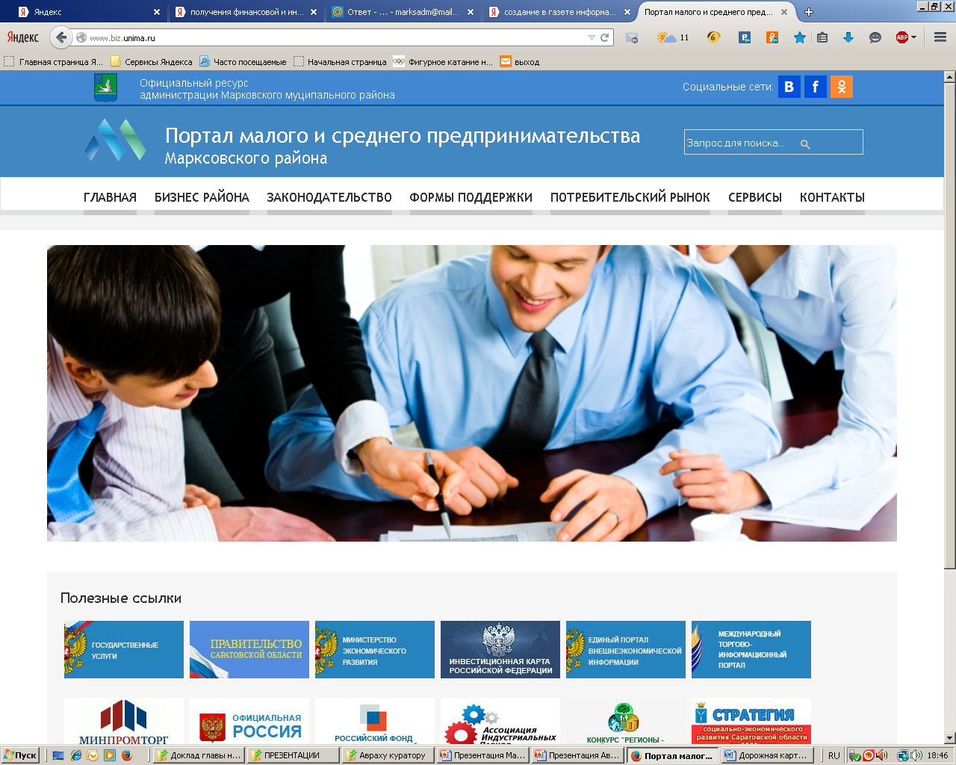
19
Марксовский муниципальный район
Административный ресурс АММР
Портал
малого и среднего предпринимательства Марксовского района
Штрафов
25
http://www.marxmsp.ru

Slide 21
19
Марксовский муниципальный район
Благодарю за внимание!

